Slide 1
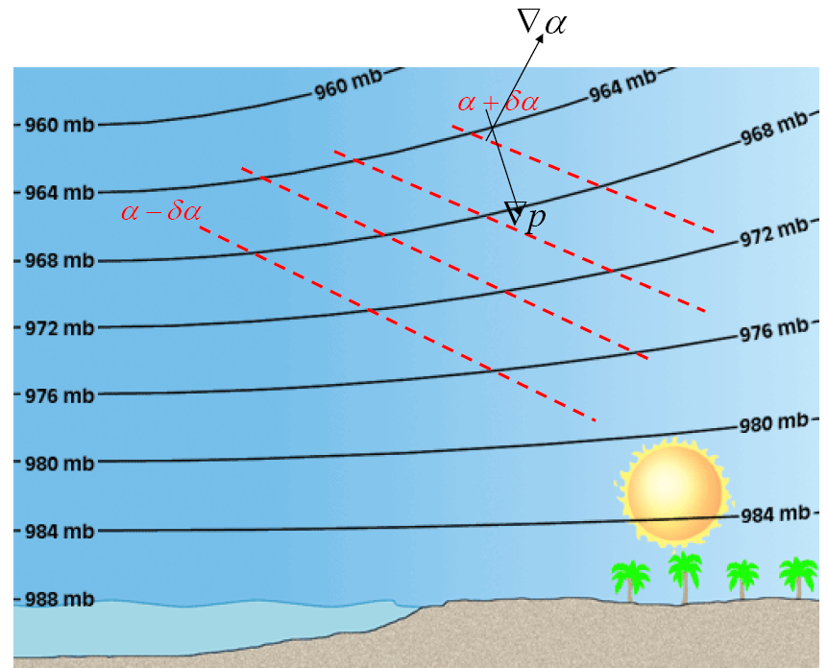
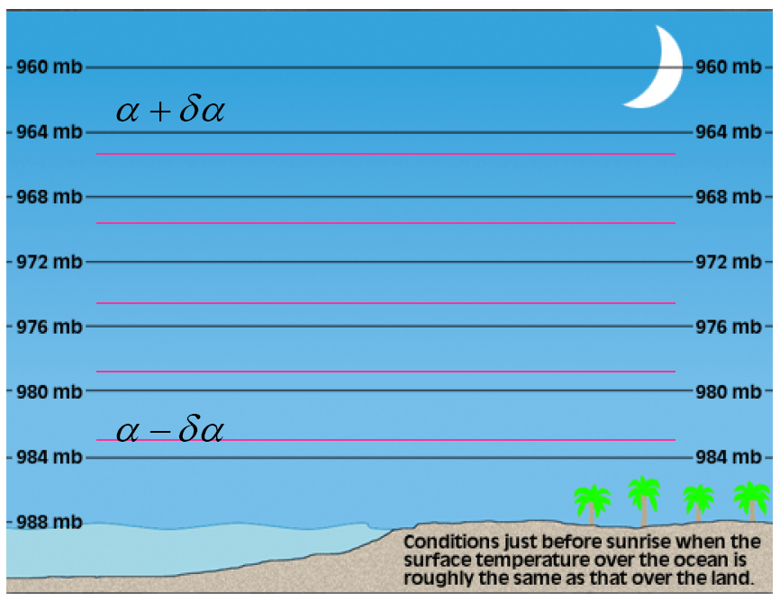
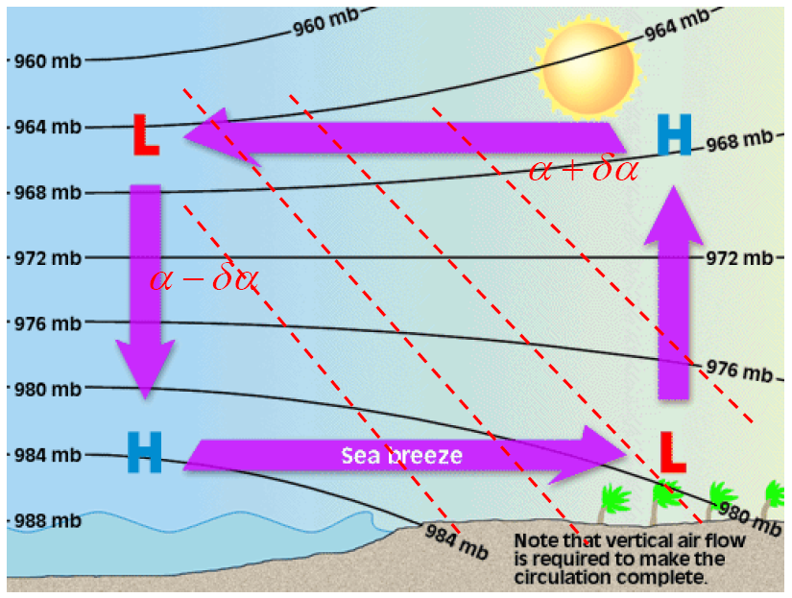
利用环流定理解释海陆风的形成。
L3
L4
L2
L1

Slide 2
涡度方程的推导（延伸：散度方程）

Slide 4
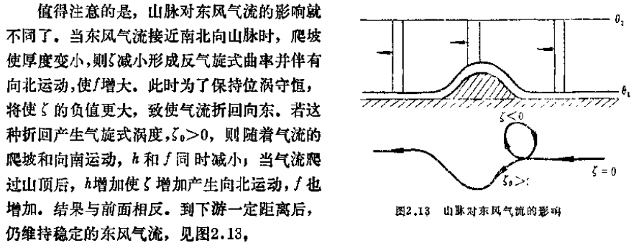
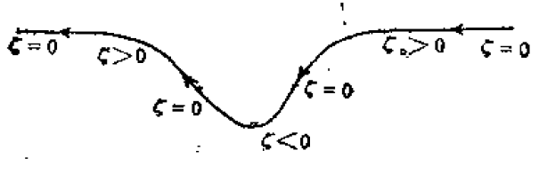
西风气流过山？
东风气流过山？

